Slide 1
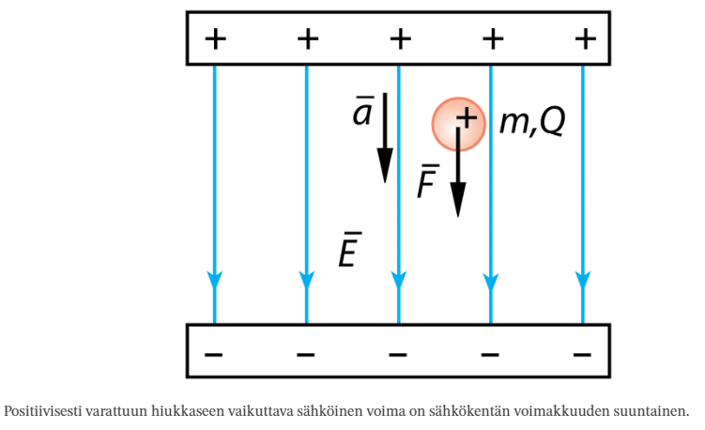
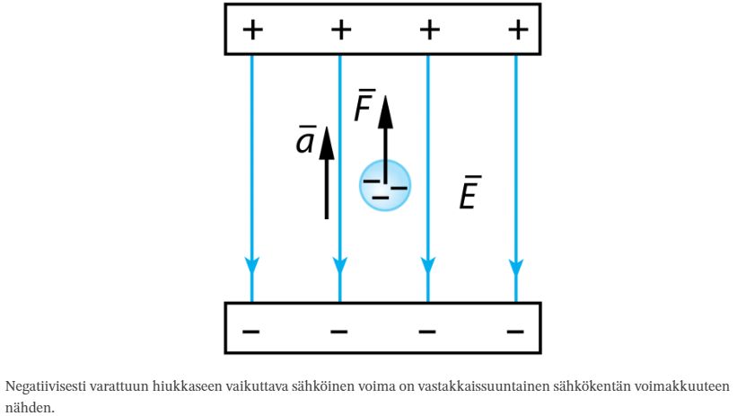
VARAUKSEN LIIKE SÄHKÖKENTÄSSÄ
Sähkökentän varattuun hiukkaseen kohdistaman voiman suunta riippuu varauksen etumerkistä.

Slide 2
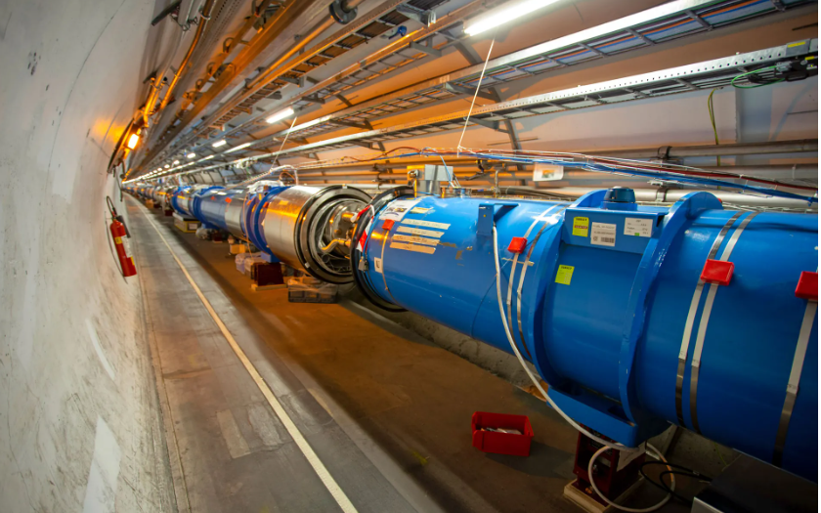
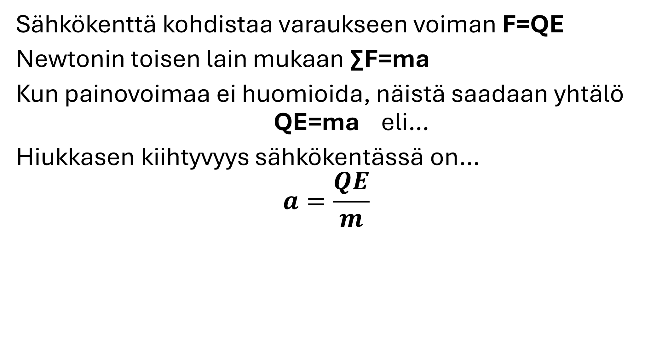
Sähkökenttä kohdistaa varaukseen voiman F=QE
Newtonin toisen lain mukaan ∑F=ma
Kun painovoimaa ei huomioida, näistä saadaan yhtälö QE=ma eli…
Hiukkasen kiihtyvyys sähkökentässä on…
$$a=\frac{QE}{m}$$

Slide 3
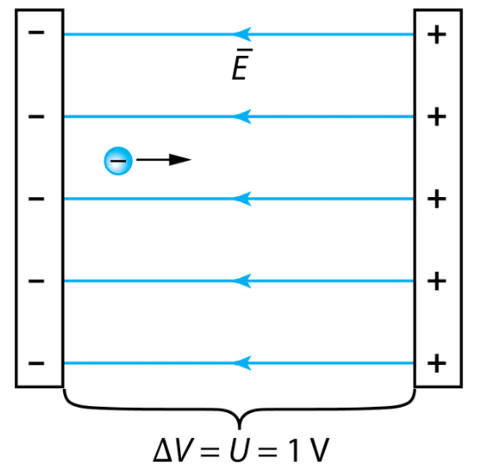
Varauksen liikkuessa sähkökentässä jännitteen U yli, tekee sähkökenttä työn W=QU
Työ ilmenee varauksen liike-
energian muutoksena.
Jos U=1V ja Q=1e (alkeisvaraus)
On työ W=QU=1e.1V=1eV
=1,602… .10⁻¹⁹J
1eV on energian yksikkö hiukkasfysiikassa

Slide 4
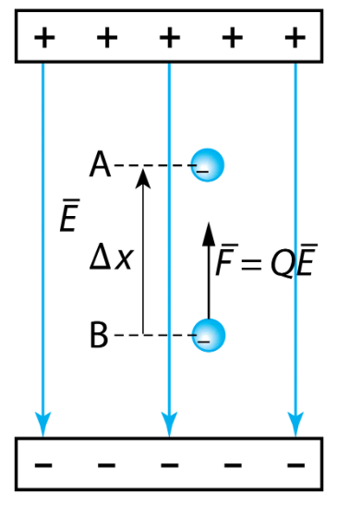

Työ-energiaperiaate sähkökentässä
Sähkökentän tekemä työ muuttaa varauksen liike-energiaa tehdyn työn verran, eli
Työ on positiivinen, jos voima ja
siirtymä ovat saman suuntaiset.

Slide 5
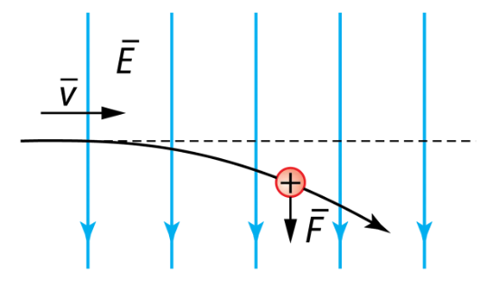
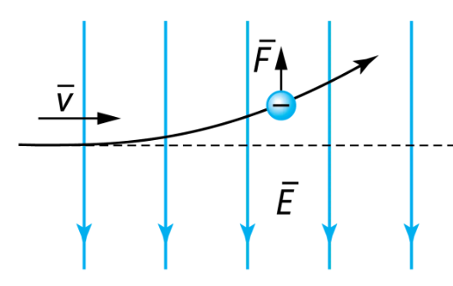
Jos varattu hiukkanen tulee sähkökenttään poikittain, muuttaa sähkökenttä varauksen nopeuden suuruutta ja suuntaa.

Slide 6
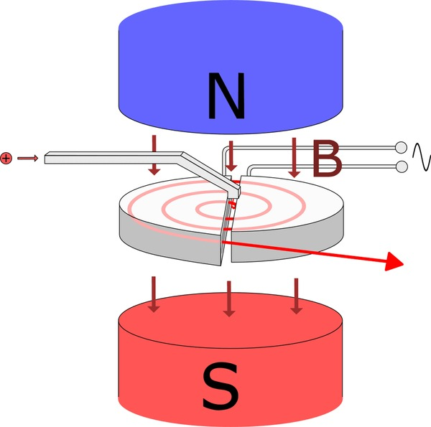
Syklotroni (ks. Kirjan animaatio)

Slide 7
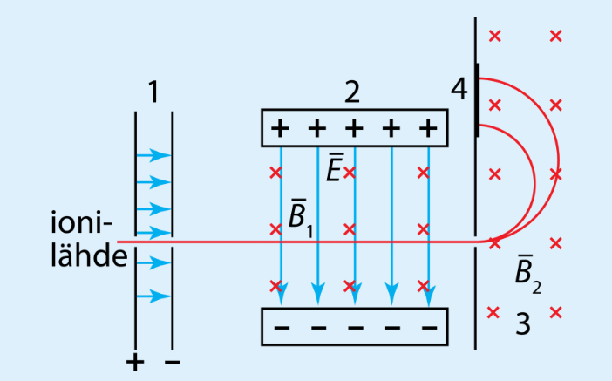
Massaspektrometri

